Slide 1
VScode werkomgeving opzetten

Slide 2
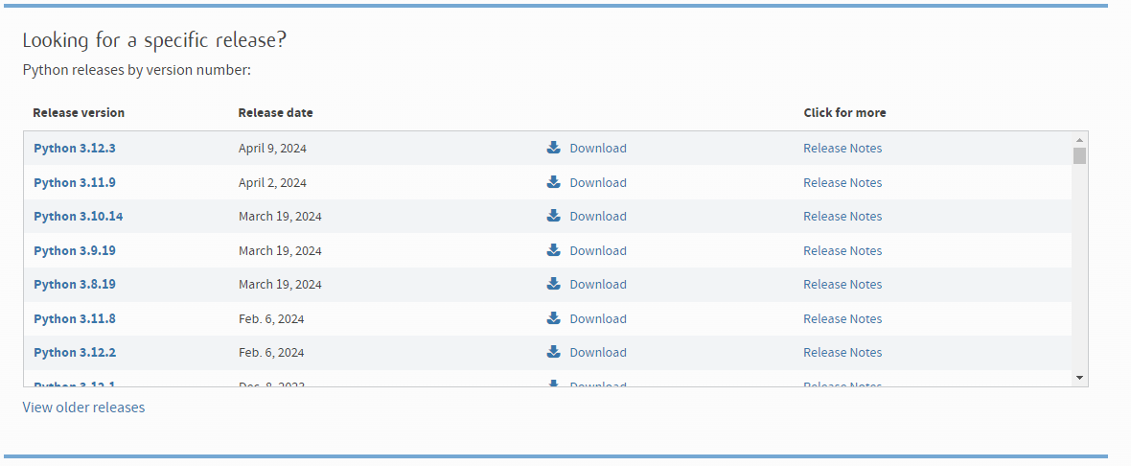
Python Installatie
Ga naar: https://www.python.org/downloads/
Download laatste versie
3.12.3
64 bit Windows installer
Klik niet snel door de installatie
Bekijk volgende slides

Slide 3
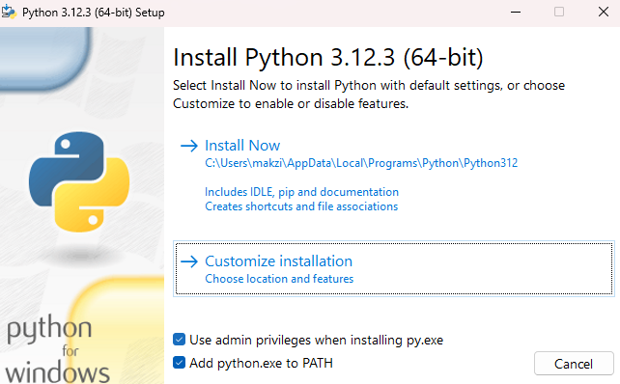
Python installatie
“Add python.exe to PATH”
Klik “Customize installation”

Slide 4
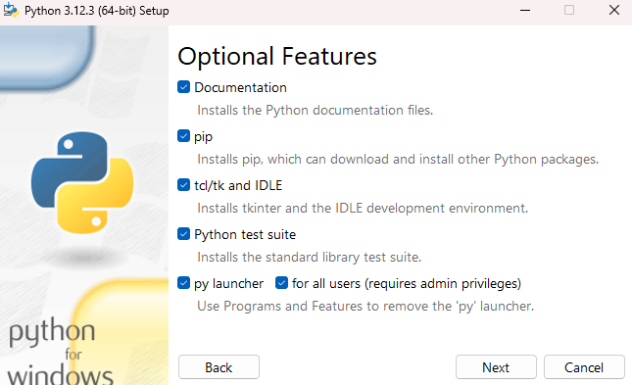
Python installatie
Laat alles hier zoals het is

Slide 5
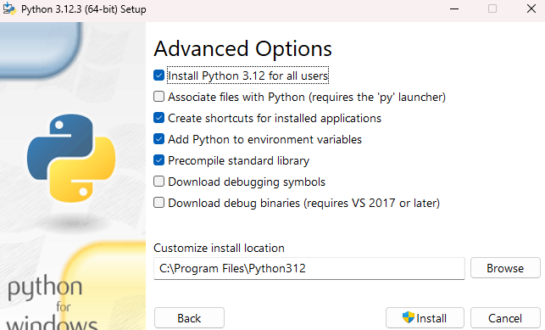
Python installatie
Selecteer “Install Python for all users”

Slide 6
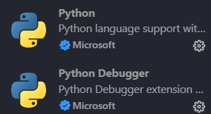
Visual Studio Code
Zie zeker dat deze 2 extensions geïnstalleerd zijn

Slide 7
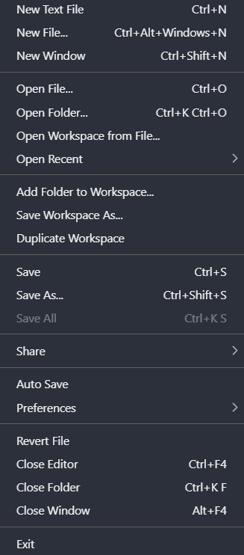
Folder openen
Stap 1
Maak een folder op een logische locatie (bv. Bureaublad)
Stap 2
Open de folder in Visual studio code
Klik op “Open Folder”

Slide 8

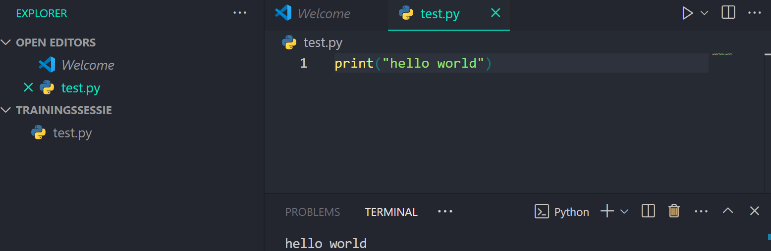
Maak een “test script”
Klik op de “Add file”-knop
Geef de file een naam die eindigt op “.py” (bv. Test.py)
Schrijf een test code
Run de code door op de “play”-knop te duwen
Als alles goed is verlopen verschijnt de output van de test-code

Slide 9

Installatie Jupyter notebooks
Installeer de Jupyter extension in Visual studio code
Start Visual studio code opnieuw op als dit gevraagd word

Slide 10
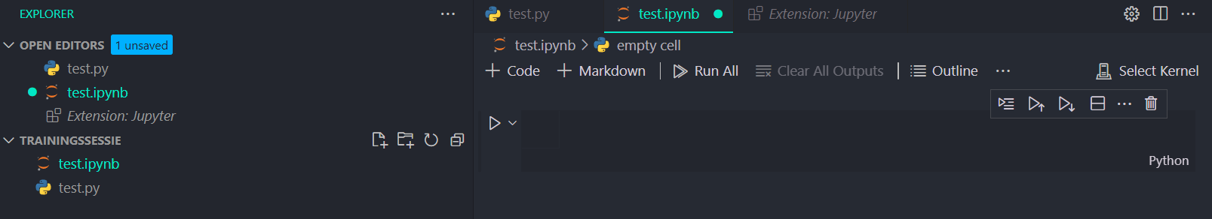
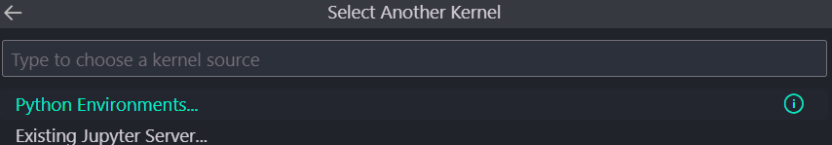
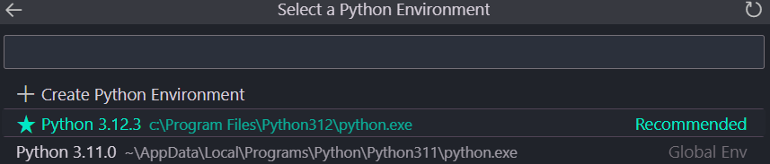
Gebruik van Jupyter notebooks
Jupyter notebooks combineren Python code met tekstblokken (markdown)
Jupyter notebooks hebben als suffix “.ipynb”
Deze worden aangemaakt op dezelfde manier als standaard python files
Duid altijd de juiste kernel aan
“Select kernel”
“Python evironments”
“Python 3.12.3”

Slide 11
Aanmaken en uitvoeren van cellen
“+ Code”
Voor python code-blocks (cells)
“+ Markdown”
Voor markdown-blocks (tekst)
“Run all”
Voor alle cells in volgorde uit te voeren
“Run”
Naast elke Python cell
Apart uitvoeren

